Slide 1
De regionala skyddsombudens roll i arbetsmiljöarbetet:
Värdet av förebyggande arbete och allas rätt till en god arbetsmiljö
Afa Försäkring, Regional dag i Umeå 220928
Magnus Sverke, professor
Föreståndare, Avdelningen för arbets- och organisationspsykologi
Psykologiska institutionen, Stockholms universitet
magnus.sverke@psychology.su.se
www.su.se/profiles/mse-1.183590

Slide 2
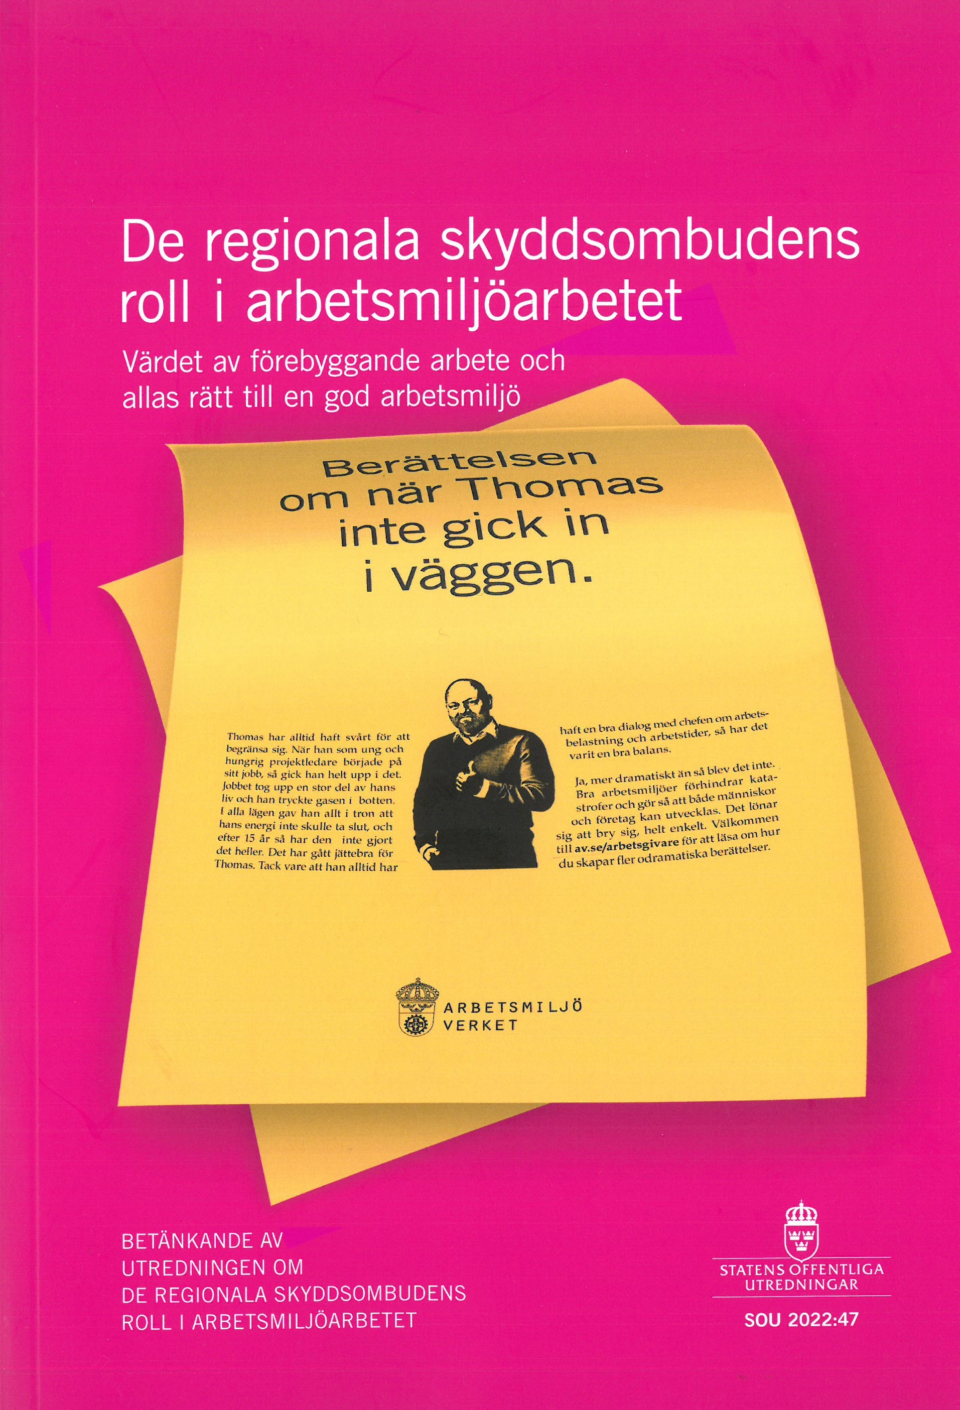

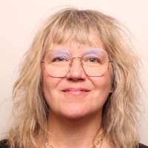

SOU 2022:47
Magnus Sverke,
särskild utredare
Susanna Hammarberg,
huvudsekreterare
Moa Thyni,
utredningssekreterare
2

Slide 3
Uppdraget från regeringen
Analysera i vilken mån de regionala skyddsombudens verksamhet uppnår syftet på ett ändamålsenligt sätt. (totalt 4 frågeställningar)
Undersöka vilka faktorer som påverkar regionala skyddsombuds möjligheter att utföra sitt uppdrag och lämna förslag på hur de regionala skyddsombuden kan ges bättre förutsättningar för att utföra sitt uppdrag på ett ändamålsenligt sätt. (Totalt 8 frågeställningar)
  Undersöka vilken roll regionala skyddsombud kan ha för att bidra till
  att motverka arbetslivskriminalitet och
  arbetskraftsexploatering och vid behov föreslå
  hur detta arbete kan underlättas.
  Analysera hur kontakterna mellan regionala
  skyddsombud och Arbetsmiljöverket fungerar
  och vid behov föreslå hur de kan utvecklas.
magnus.sverke@psychology.su.se
3

Slide 4

Regionala skyddsombud (RSO)
Vi använder begreppet skyddsombud som samlingsbegrepp för skyddsombud och arbetsmiljöombud.
RSO säkerställer skyddsorganisation vid arbetsställen där arbetsstyrkan varierar och det kan vara svårt att rekrytera lokala skyddsombud.
Uppgifter och befogenheter är desamma som för vanliga skyddsombud men förutsättningarna skiljer sig åt:
  RSO utses vid små arbetsställen (under 50 anställda) utan skyddskommitté. De utses av fackliga organisationer som har medlem vid arbetsstället.
  RSO är inte anställda på de arbetsställen där de verkar och har vanligtvis ansvar för flera arbetsställen.
  Verksamheten finansieras av de fackliga förbunden
  och staten (inte av arbetsgivarna).
magnus.sverke@psychology.su.se
4

Slide 5
Bakgrund till uppdraget
Två tidigare statliga utredningar under 2000-talet har föreslagit utökad tillträdesrätt:
  SOU 2007:43, Bättre arbetsmiljöregler II
  SOU 2017:24, Ett arbetsliv i förändring
Regeringen föreslog (prop. 2019/20:135), i linje med dessa, att RSO skulle få utses även vid arbetsställen där arbetsgivaren är eller brukar vara bunden av kollektivavtal
Riksdagen avslog regeringens proposition.
  Riksdagen riktade i stället ett tillkännagivande till regeringen om att tillsätta en utredning för att utvärdera effekten av de regionala skyddsombudens verksamhet (bet. 2019/20:AU13 punkt 2; rskr. 2019/20:305).
magnus.sverke@psychology.su.se
5

Slide 6
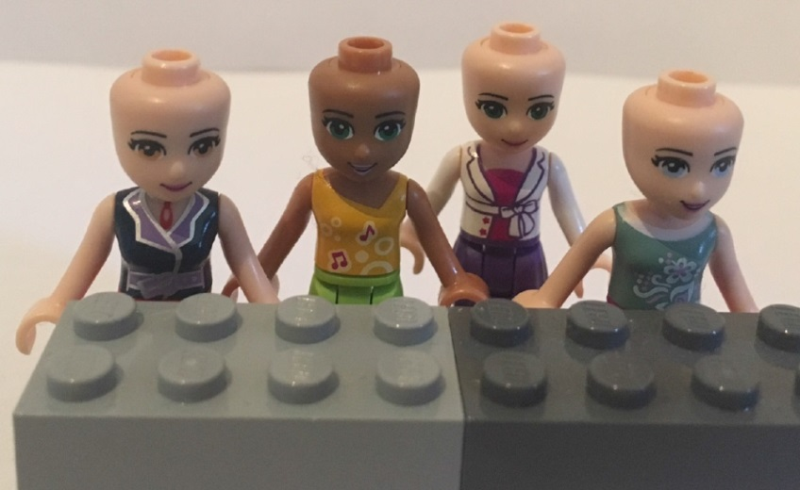
Utgångspunkter
I 2 kap. 1 § arbetsmiljölagen regleras arbetsmiljöns beskaffenhet:
  ”Arbetsmiljön ska vara tillfredsställande med hänsyn till arbetets natur och den sociala och tekniska utvecklingen i samhället.”
Arbetsgivaren är ansvarig för arbetsmiljön men arbetsmiljöarbetet bygger på samverkan mellan arbetsgivare och arbetstagare, där skyddsombudet företräder arbetstagarna.
Alla vinner på en god arbetsmiljö
  Individen
  Organisationen
  Samhället
Vilken roll fyller RSO i detta?
magnus.sverke@psychology.su.se
6

Slide 7

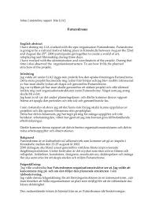
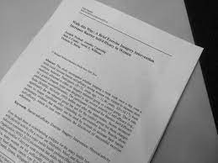

Kort om utredningsarbetet
Experter/sakkunniga (tillsatta av regeringen)
  A-dep, Fi-dep, AV, Mynak
Referensgrupp (där parterna fick utse sina representanter)
  AGV, SKR, SN, LO, TCO, Saco + Företagarna
Anlitat externa experter för kvalitetssäkring av texter
Träffat parterna och Arbetsmiljöverket ett flertal tillfällen
Forskning, europeiska projekt, offentlig statistik
Egen bearbetning av statistik från SCB
Årlig redovisning av RSO-verksamheten från förbunden 2013-2021
Enkät till regionala skyddsombud respektive samordnare av RSO-verksamhet vid fackliga förbund
magnus.sverke@psychology.su.se
7

Slide 8
Uppdraget att utvärdera om verksamheten uppnår syftet på ett ändamålsenligt sätt
Vår bedömning:
Den samlade regionala skyddsombudsverksamheten, där den idag bedrivs, uppnår verksamhetens syfte på ett ändamålsenligt sätt. Verksamheten bidrar därmed till de övergripande samhällsmålen om en tillfredsställande arbetsmiljö.
magnus.sverke@psychology.su.se
8

Slide 9
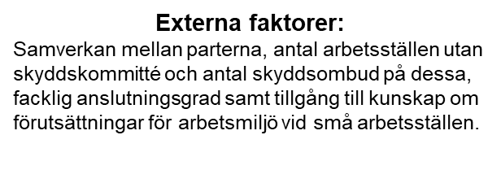
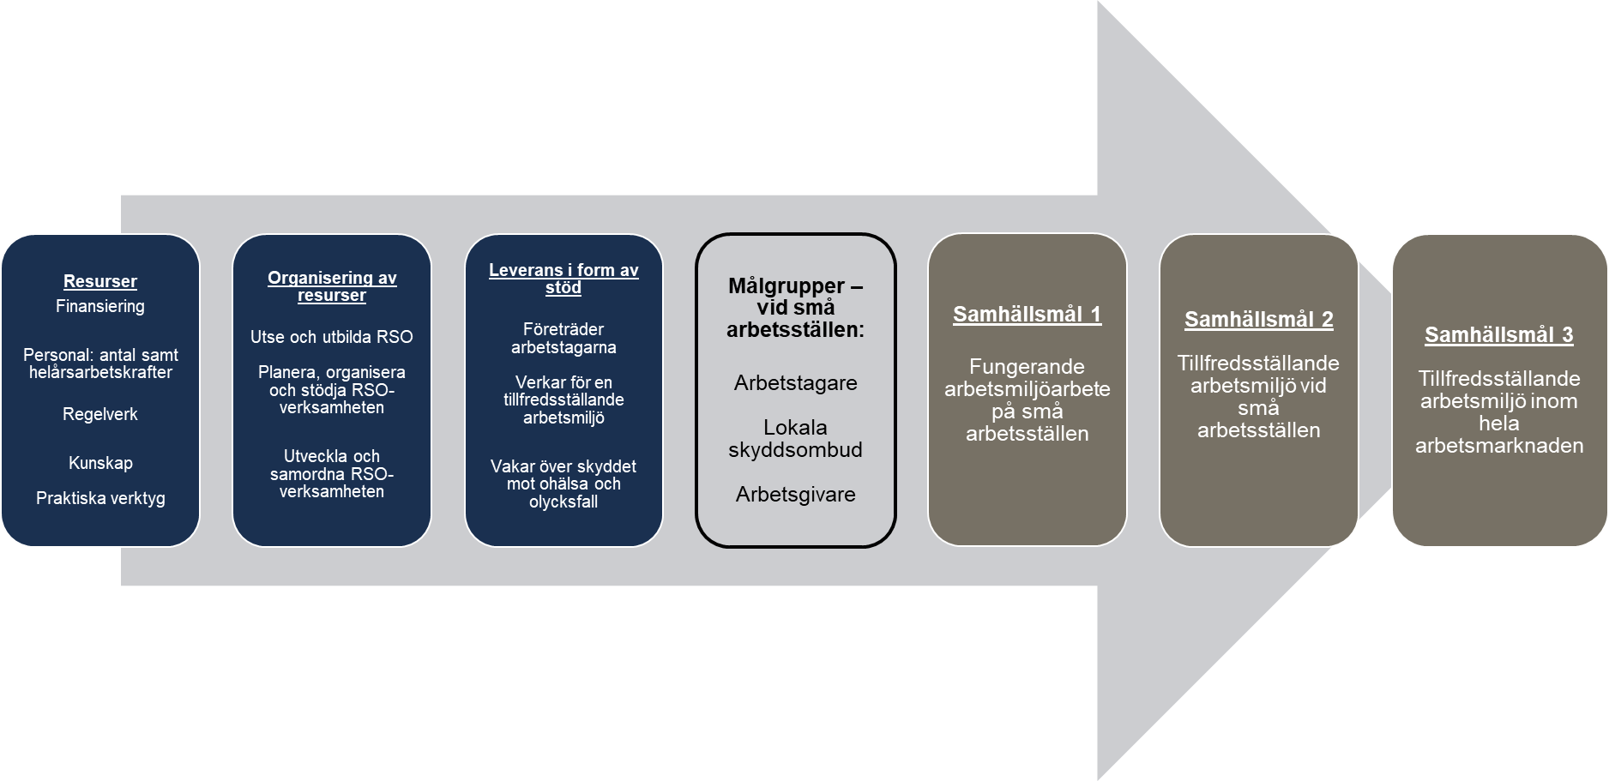

För att utvärdera verksamheten har vi använt en ”effektkedja”
magnus.sverke@psychology.su.se
9

Slide 10
Verksamheten levererar
204 mnkr (2021), varav statligt anslag 110 mnkr
330 helårsarbetskrafter, cirka 1 700 personer (genomsnitt 2013–2021)
  LO 240 årsarbetskrafter
  TCO 53
  Saco 8
  Svenska Hamnarbetarförbundet < 1
Kunskapskrav
Praktiskt stöd
43 000–61 000 arbetsplatsbesök årligen hos
400 000–700 000 arbetsställen
Rimlig kostnad per årsarbetskraft
Det finns stora samhällsekonomiska vinster med en god arbetsmiljö
magnus.sverke@psychology.su.se
10

Slide 11
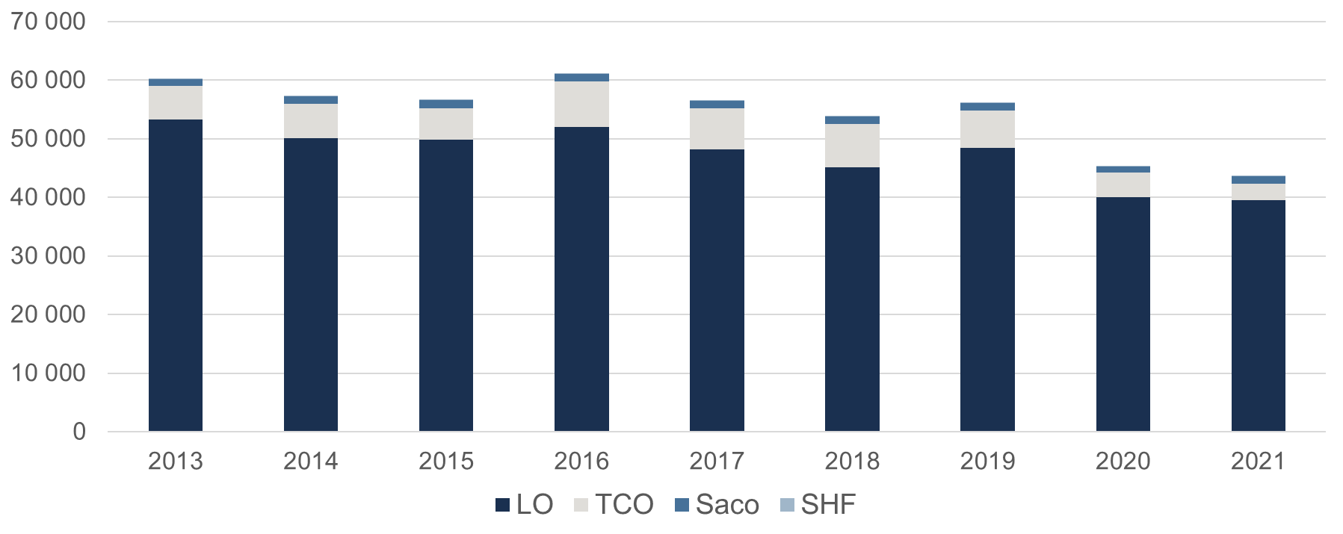
Exempel: Antal arbetsplatsbesök av regionala skyddsombud
magnus.sverke@psychology.su.se
11

Slide 12
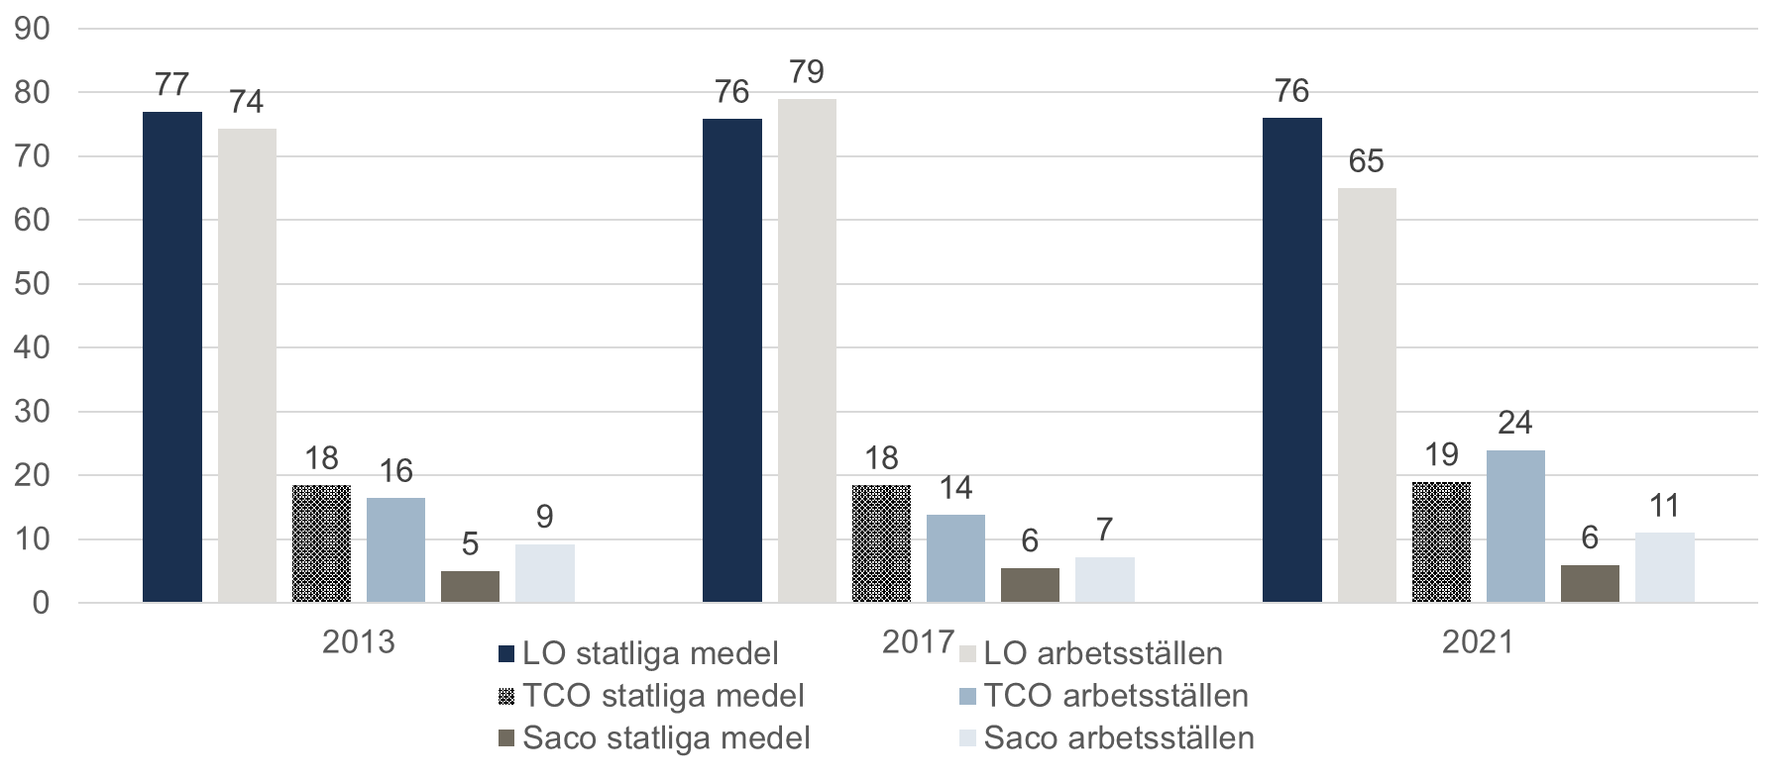
Centralorganisationernas andel av de statliga medlen samt deras andel av det uppskattade antalet arbetsställen som RSO har tillträde till
12

Slide 13

”Leverans” till målgrupperna
Företräda: Arbetstagarnas ombud
Främja: Verka för en tillfredsställande arbetsmiljö
Skydda: Vaka över skyddet mot olycksfall och ohälsa
Målgrupper (små arbetsställen):
Arbetstagare
Lokala skyddsombud
Arbetsgivare
magnus.sverke@psychology.su.se
13

Slide 14
Arbetsmiljöutmaningar kvarstår
Svårt att rekrytera lokala skyddsombud inom vissa delar av arbetsmarknaden
En tredjedel av arbetstagarna arbetar vid små arbetsställen
Systematiskt arbetsmiljöarbete förekommer i lägre utsträckning vid små arbetsställen
  Fortfarande brister i arbetsmiljön vid små arbetsställen
  Lägre förekomst av företagshälsovård vid små arbetsställen
  Sammanfattningsvis behöver arbetsmiljöarbete fortsatt bedrivas vid små arbetsställen
Alltmer polariserad arbetsmarknad
  Arbetsmiljön varierar mellan yrken och branscher
  Ökad förekomst av ”alternativa anställningsformer”
magnus.sverke@psychology.su.se
14

Slide 15
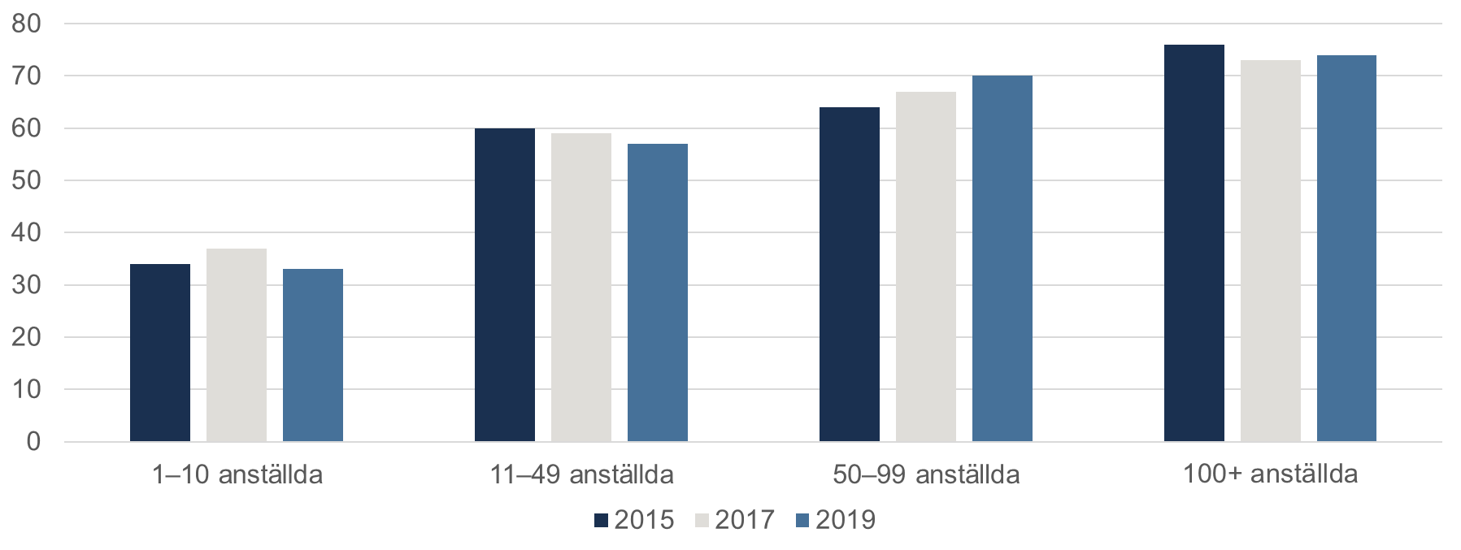
Tillgång till företagshälsovård genom arbetet
magnus.sverke@psychology.su.se
15

Slide 16
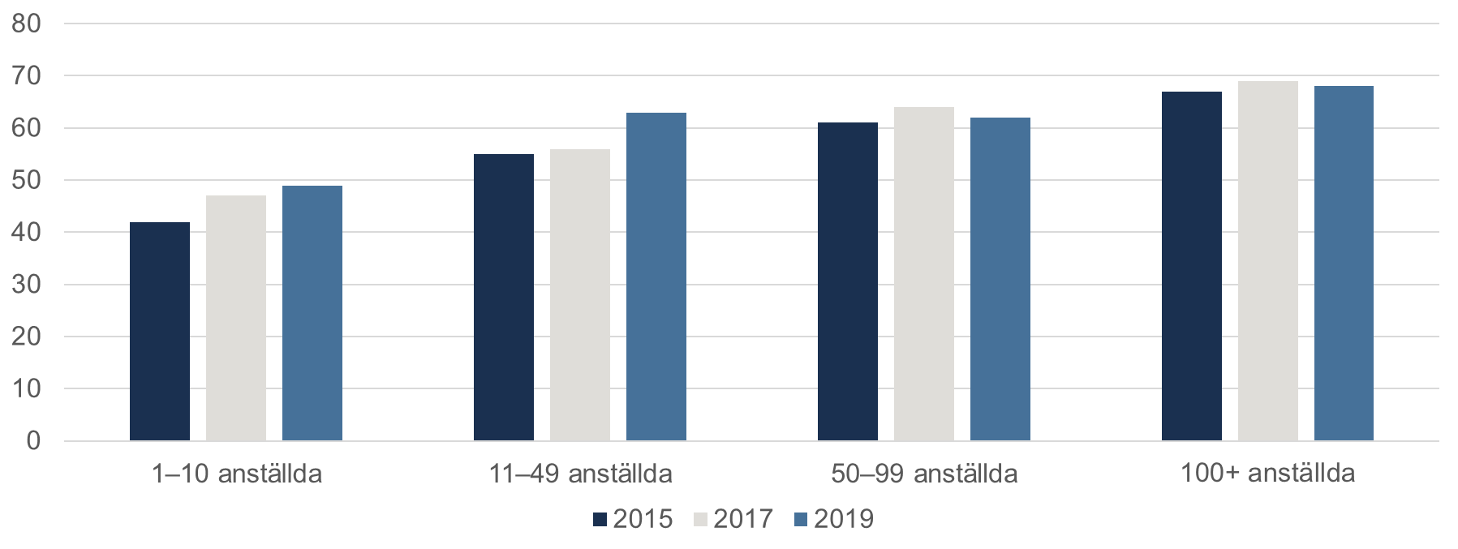
Systematiskt arbetsmiljöarbete på arbetsplatsen
magnus.sverke@psychology.su.se
16

Slide 17
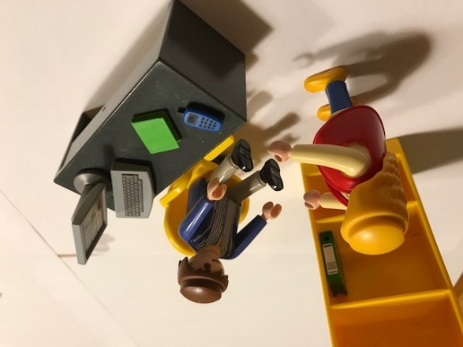
Det finns inte längre några skäl att vänta med en utökad tillträdesrätt
De skäl som regeringen tidigare angav är fortfarande giltiga
Utvecklingen har fortsatt med en mer tudelad situation på arbetsmarknaden när det gäller arbetsmiljön - många har det mycket bra men en växande grupp får det samtidigt sämre
Fackliga organisationer tappar medlemmar
Ombud har en viktig roll i arbetsmiljöarbetet
magnus.sverke@psychology.su.se
17

Slide 18
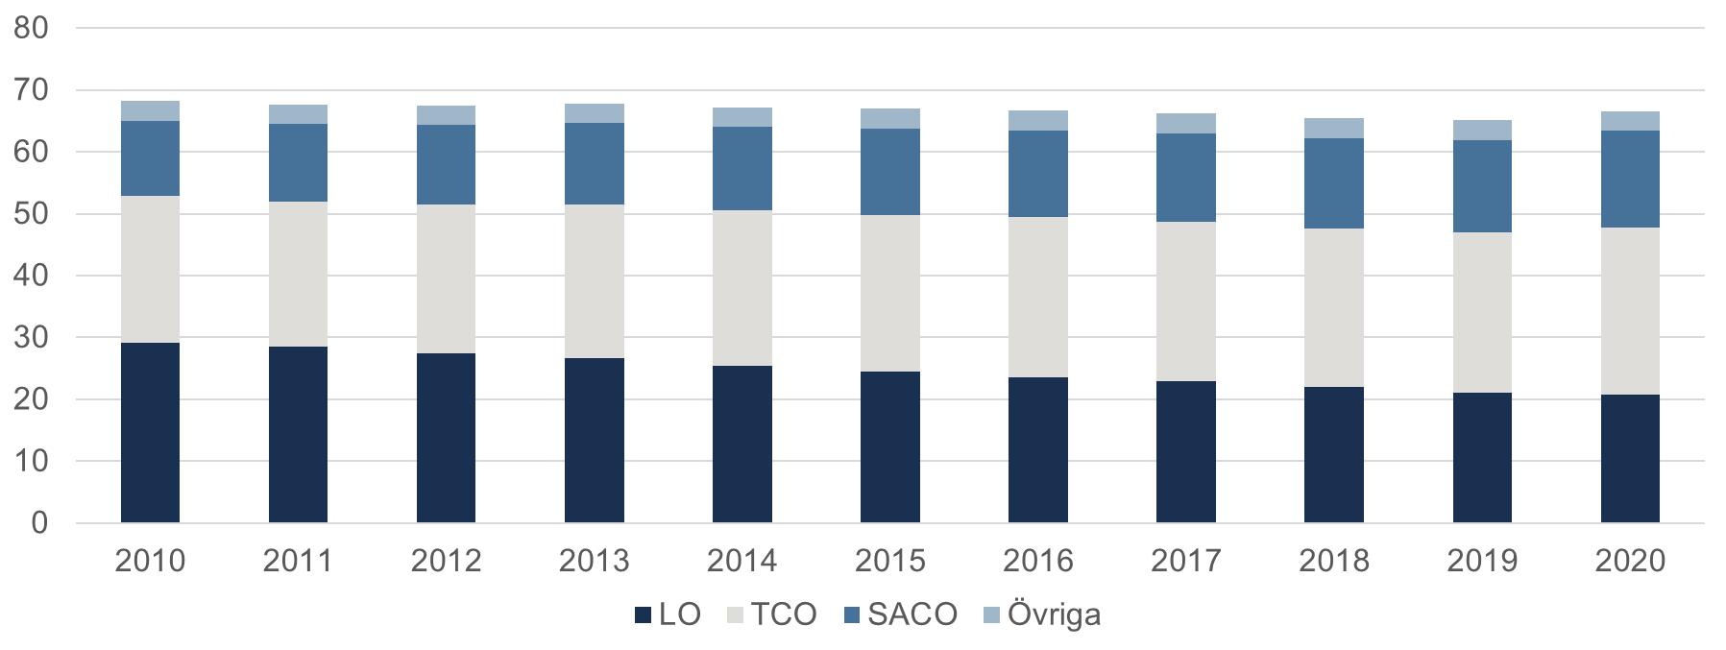
Facklig anslutningsgrad 2010–2020 uppdelat på centralorganisationer
magnus.sverke@psychology.su.se
18

Slide 19
Uppdraget att undersöka om de regionala skyddsombuden kan ges bättre förutsättningar att utföra sitt uppdrag
Vårt förslag:
Ett regionalt skyddsombud ska få utses även för ett arbetsställe som är eller brukar vara bundet av kollektivavtal.
magnus.sverke@psychology.su.se
19

Slide 20
Förslag om utökad tillträdesrätt för RSO
Utökad tillträdesrätt för regionala skyddsombud enligt samma modell som förslaget i prop. 2019/20:135, dvs. även när arbetsgivare är eller brukar vara bunden av kollektivavtal
RSO central roll som ombud i arbetsmiljöarbetet vid små arbetsställen: Företräda arbetstagarna, verka för en tillfredsställande arbetsmiljö och vaka över skyddet mot ohälsa och olycksfall
Utvecklingen på arbetsmarknaden ökar behovet av RSO
Eventuella problem har inte kunnat kvantifieras – bör kunna lösas av parterna
Avtal om utökad tillträdesrätt inom byggsektorn
Förslag om RSO inom sjöfarten
magnus.sverke@psychology.su.se
20

Slide 21
Gällande arbetslivskriminalitet
Vår bedömning:
Regionala skyddsombud kan genom sitt nuvarande uppdrag motverka en del av arbetslivskriminaliteten.
magnus.sverke@psychology.su.se
21

Slide 22
Ett fungerande arbetsmiljöarbete motverkar a-krim
Ett fungerande arbetsmiljöarbete är en viktig förebyggande faktor för att motverka arbetslivskriminalitet
  Brister i arbetsmiljön kan utgöra arbetslivskriminalitet
  Regionala skyddsombud kan på så sätt genom sitt nuvarande uppdrag motverka en del av arbetslivskriminaliteten
  Detta talar för en utökad tillträdesrätt för regionala skyddsombud i syfte att de ska få tillträde till fler arbetsställen
Regionala skyddsombud har goda branschkunskaper och kontakter med många arbetsställen
  Detta bör beaktas vid utformningen av en myndighetsgemensam tipsfunktion
magnus.sverke@psychology.su.se
22

Slide 23
Verksamheten behöver utökas
Vårt förslag:
Det statliga anslaget till regional skyddsombudsverksamhet bör höjas. Vi föreslår en succesiv höjning med 10 miljoner kronor årligen under 3 år (30 miljoner kronor).
magnus.sverke@psychology.su.se
23

Slide 24
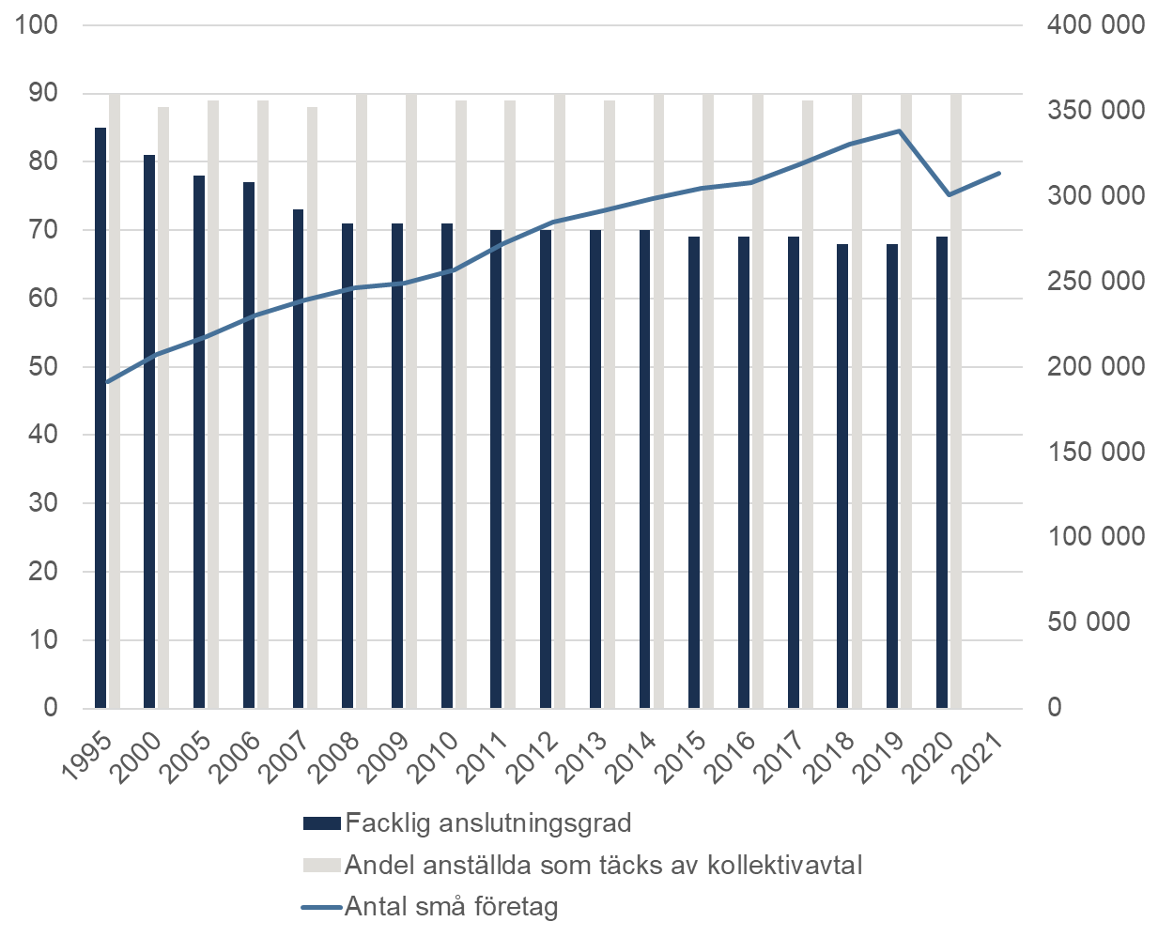
Utökad tillträdesrätt innebär att fler arbetsställen kan omfattas av RSO-verksamhet
magnus.sverke@psychology.su.se
24

Slide 25

Gällande kontakterna mellan förbunden/RSO och Arbetsmiljöverket
Arbetsmiljöverket behöver ta större ansvar
Redovisa hur de utvecklar och tillhandahåller info till små företag
Fortsätta utveckla informationsutbyte med branschaktörer
Modernisera redovisningen av RSO-verksamheten
magnus.sverke@psychology.su.se
25

Slide 26
Samverkan en förutsättning – och en delvis outnyttjad möjlighet
Givet att våra förslag genomförs, anser vi att det nuvarande regelverket ger goda förutsättningar att anpassa utformningen av den regionala skyddsombudsverksamheten efter de behov som är aktuella i respektive bransch
magnus.sverke@psychology.su.se
26

Slide 27
Tack för uppmärksamheten!
Frågor?
Magnus Sverke, professor, särskild utredare
Psykologiska institutionen, Stockholms universitet
magnus.sverke@psychology.su.se
08–16 14 19
070–635 19 61
www.su.se/profiles/mse-1.183590

